Slide 2
Lezione di educazione fisica
Clara Bonaldi

Slide 3
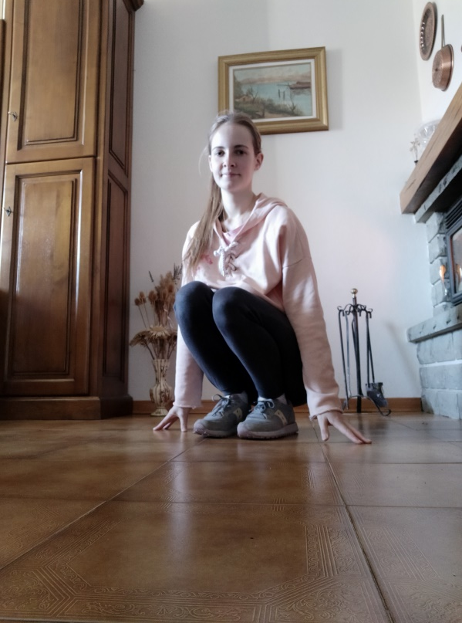
SACCO PIENO E SACCO VUOTO
Descrizione: ad ogni comando vocale corrisponde una posizione del corpo da eseguire.
SACCO PIENO → in piedi, braccia lungo i fianchi.
SACCO VUTO → ginocchia piegate, mani che toccano terra.
Con il mouse vai sul simbolo dell’altoparlante e fai partire la registrazione per iniziare il gioco.
Puoi fare anche una piccola sfida con mamma, papà, fratello o sorella. Chi riesce non fare errori?
Foto: sacco pieno
Foto: sacco vuoto
REGISTRAZIONE

Slide 4
COSTRUZIONE DI UNA PALLINA DI CARTA
Occorrente:
Fogli di giornale/carta;
Scotch;
Procedimento:
Tagliare delle strisce di carta;
Appallottolare le strisce ottenute formando la pallina;
Chiudere la pallina con lo scotch.

Slide 5
GIOCO DEL BOWLING
Occorrente:
Palline di carta;
Bottiglie di plastica/contenitori vuoti/rotoli vuoti dello scottex… (qualsiasi cosa che può essere usata come bersaglio).
Procedimento:
Disponi i bersagli in due o tre file;
Mettiti a 3-4 metri di distanza dai bersagli;
Con la pallina di carta cerca di colpire i bersagli, lancia la pallina dal basso e raso terra.
Il gioco può essere a coppie, e quindi strutturato come una sfida, chi fa cadere più bersagli nel minor tempo vince;
Oppure a tempo, e quindi cronometrare in quanto tempo si riescono a far cadere il maggior numero di bersagli.

Slide 6
LA DANZA DEL FAZZOLETTO
Occorrente:
Fazzoletto di stoffa o di carta;
Musica.
Procedimento:
Si mette il fazzoletto in testa e si inizia a ballare, senza freni, senza indicazioni.
Unica regola: mai fare cadere il fazzoletto!
Lo si può prendere al volo quando sta per cadere, ma se tocca il pavimento il bambino ha "perso". Beh, si cambia canzone!

Slide 7
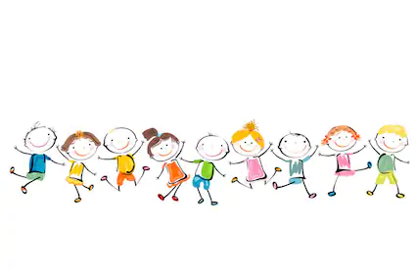
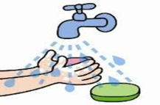
BUON DIVERTIMENTO!!
Mi raccomando giochiamo sempre con la super visione di un adulto e poi alla fine di ogni gioco ……….riponiamo tutti gli oggetti usati e poi di corsa a lavare le mani.

